Slide 1
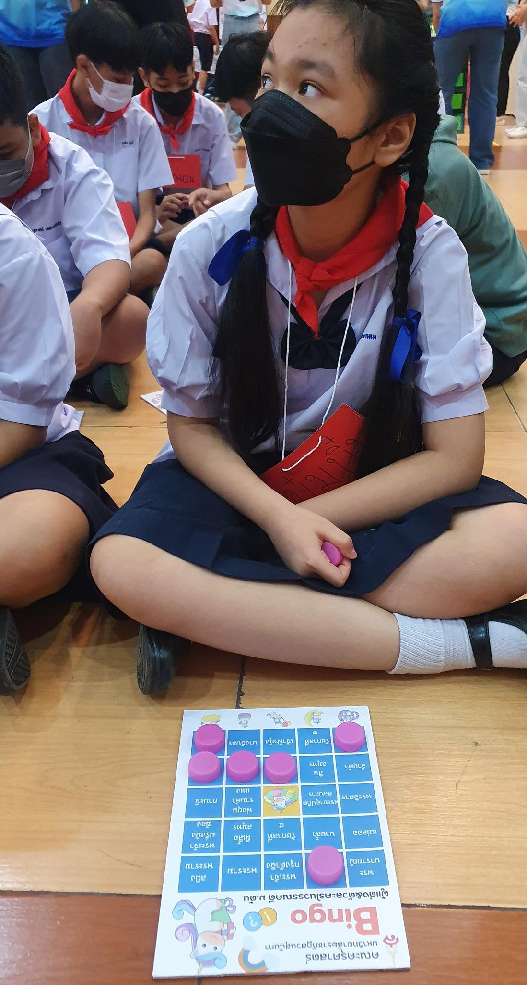
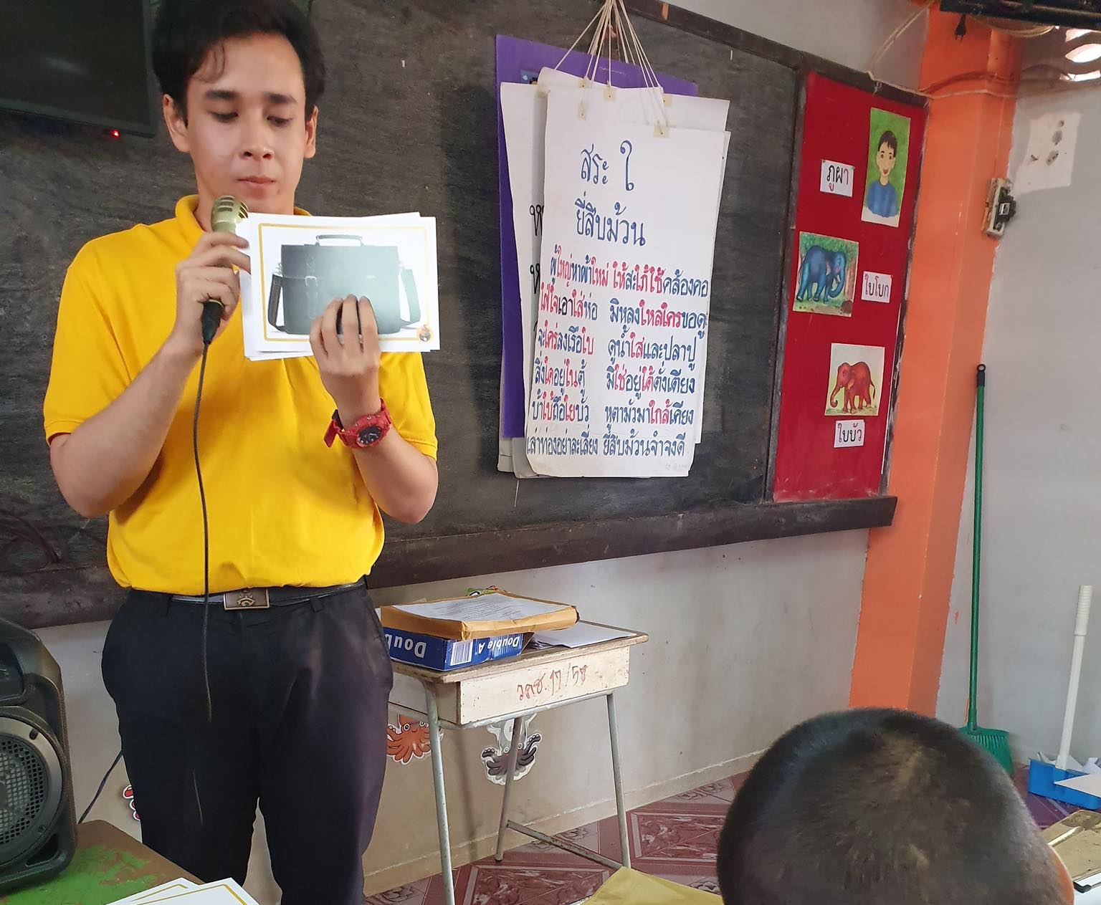
บทที่ 2
ข้อมูลพื้นฐาน
ในการพัฒนาหลักสูตร
ผศ.ดร.ทัศนีย์ เศรษฐพงษ์

Slide 2

ปรัชญา
ความสงสัยจึงเป็นบ่อเกิดแห่งปรัชญา เพราะเป็นบ่อเกิดแห่งความคิด และการคิดก็ก่อให้เกิดการคิดหาเหตุผล
การวิเคราะห์วิจารณ์ต่อมา

Slide 3
พื้นฐานทางปรัชญาที่เกี่ยวข้องกับหลักสูตร
กลุ่มปรัชญา | หลักการ
1.Metaphysics (ปรัชญาเรื่องจิตใจของมนุษย์) | -ให้เสรีภาพกับผู้เรียนในการบรรลุความเป็นผู้มีปัญญา
2.ญาณวิทยา | -แสวงหาความจริงโดยการเปรียบเทียบและหาสาเหตุ ศาสตร์แห่งความรู้ (Science of knowledge) ลักษณะเหมือนกับจิตวิทยา
3.คุณวิทยา | -ศึกษาเกี่ยวกับค่านิยมและจริยธรรม Plato ในเรื่องความคิดเกี่ยวกับความดี
4.ตรรกวิทยา | -การแสวงหาข้อมูลและสาเหตุเพื่อสรุปและตอบคำถามของปัญหา
5.จิตนิยม | -ใส่ใจในอุดมการณ์ ความถูกต้อง และคุณธรรม

Slide 4
พื้นฐานทางปรัชญาที่เกี่ยวข้องกับหลักสูตร (ต่อ)
กลุ่มปรัชญา | หลักการ
6.วัตถุนิยม | -ความจริงคือสิ่งที่สัมผัสได้ อธิบายได้
7.ปฏิบัตินิยม | -การเรียนรู้ตั้งอยู่บนรากฐานของประสบการณ์
8.อัตนิยม | -แต่ละคนมีเสรีภาพที่จะทำในสิ่งที่ตนเองมีความสุข
9.สารัตถนิยม | -ความรู้เป็นพื้นฐานของคุณภาพชีวิตที่ดีขึ้น
10.นิรันตรนิยม | -ควรเรียนในสิ่งที่ดีงาม คงทน ถาวร
11.ปฏิรูปนิยม | -สอนให้ผู้เรียนรู้จักคิดวิเคราะห์ ฝึกตั้งคำถาม

Slide 5
ปรัชญาการศึกษา
ปรัชญาการศึกษาสาขานิรันดรนิยม (Perennialism)
ปรัชญาการศึกษาสาขาสารัตถนิยม (Essentialism)
ปรัชญาการศึกษาสาขาพิพัฒนนิยม หรือประสบการณ์นิยม (Progressivism)
ปรัชญาการศึกษาสาขาปฏิรูปนิยมหรือบูรณาการนิยม (Reconstructionism)
ปรัชญาการศึกษาสาขาอัตถิภาวะนิยม (Existentialism)

Slide 6
พื้นฐานทางปรัชญาการศึกษา
ปรัชญาการศึกษา | การนำไปใช้ในการจัดหลักสูตร
ปรัชญาการศึกษาสาขานิรันดรนิยม (Perennialism) | หลักสูตรที่เน้นสาระวิชา ( Curriculum subject centered) ปรัชญานี้เน้นวิชาทางศิลปศาสตร์ เช่น ภาษา วรรณคดี คณิตศาสตร์ ประวัติศาสตร์ และเครื่องมือในการพัฒนาทักษะทางปัญญา คือ 3Rs ได้แก่ การอ่าน การเขียน และคิดคำนวณ

Slide 7
ปรัชญาการศึกษา | การนำไปใช้ในการจัดหลักสูตร
ปรัชญาการศึกษาสาขาสารัตถนิยม (Essentialism) | -เป็นหลักสูตรที่เน้นเนื้อหาวิชาเหมือนกับปรัชญานิรันดรนิยมที่เน้นเนื้อหาความรู้ในอดีต ผู้รู้เป็นเป็นผู้คัดเลือกเนื้อหาวิชาบรรจุลงในหลักสูตร โดยเน้นที่จำเป็นสำหรับสังคมปัจจุบัน
ปรัชญาการศึกษาสาขาพิพัฒนนิยม หรือประสบการณ์นิยม (Progressivism) | จอห์น ดิวอี้ มองว่า โรงเรียนคือ สังคมประชาธิปไตยขนาดเล็ก นักเรียนควรจะได้เรียนโดยใช้วิธีการแก้ปัญหา และวิธีการสืบเสาะหาความรู้ทางวิทยาศาสตร์ รวมทั้งการเรียนรู้จากประสบการณ์ ควรจะเน้นคำถามว่า อย่างไร (How) มากกว่าถามว่า อะไร (What) ดังนั้นวิธีการเรียนการสอนจะส่งเสริมการเรียนรู้จากการลงมือปฏิบัติ บทบาทของครู จะเป็นผู้แนะนำ มีอิทธิพลต่อหลักสูตรที่เน้นประสบการณ์เป็นศูนย์กลาง (experiential curriculum) หลักสูตรที่เน้นผู้เรียนเป็นศูนย์กลาง (student-centered curriculum)

Slide 8
จิตวิทยา
จิตวิทยาพัฒนาการกับการพัฒนาหลักสูตร
  1) พัฒนาการทางบุคลิกภาพ 2) พัฒนาการทางเชาวน์ปัญญา 3) พัฒนาการทางจริยธรรม
  ด้านการกำหนดจุดมุ่งหมายของหลักสูตร
  การกำหนดช่วงเวลาเรียน
  การกำหนดเกณฑ์อายุมาตรฐานของการเข้าเรียน
  คำนึงถึงความแตกต่างระหว่างบุคคลรวมทั้งความแตกต่างของระดับพัฒนาการ
  พัฒนาการเริ่มต้นจากการตอบสนองทั่วไปก่อนการตอบสนองเฉพาะ
  กำหนดวิชาต่างๆ ไว้อย่างมีระเบียบตาม ความยากง่าย
  ความต่อเนื่องของประสบการณ์ที่จัดให้เด็กทุกระยะ
  คำนึงถึงความแตกต่างทางเพศด้วย สามารถทำได้โดยการกำหนดวิชาและประสบการณ์ให้เหมาะสำหรับแต่ละเพศ

Slide 9
จิตวิทยา
จิตวิทยาการเรียนรู้กับการพัฒนาหลักสูตร
  ทฤษฎีการเรียนรู้กลุ่มพฤติกรรมนิยม (Behaviorism)
  ทฤษฎีการเรียนรู้ของกลุ่มพุทธินิยม (Cognitivism)
  Jean Piaget 4 ขั้น คือ
  1) ขั้นประสาทรับรู้และเคลื่อนไหว (Sensory – motor Stage)
  2) ขั้นการคิดที่ยังขาดกระบวนการของเหตุผล (Preoperational stage
  3) ขั้นการคิดอย่างมีเหตุผลจากสิ่งที่เป็นรูปธรรม (Concrete operational Stage)
  4) ขั้นการคิดอย่างมีเหตุผลจากสิ่งที่เป็นนามธรรม (Formal operational Stage)

Slide 10
Learning Theory: ทฤษฎีการเรียนรู้
Q: How do people learn?
A: Nobody really knows.
But there are 6 main theories:
Behaviorism
Cognitivism
Social Learning Theory
Social Constructivism
Multiple Intelligences
Brain-Based Learning

Slide 11
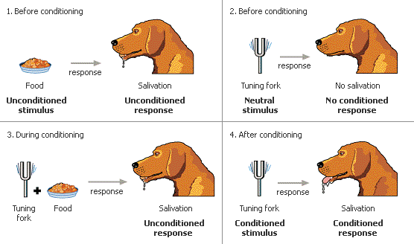
การทดลองของพาฟลอฟ
(Pavlov’s Classic Experiment)

Slide 12
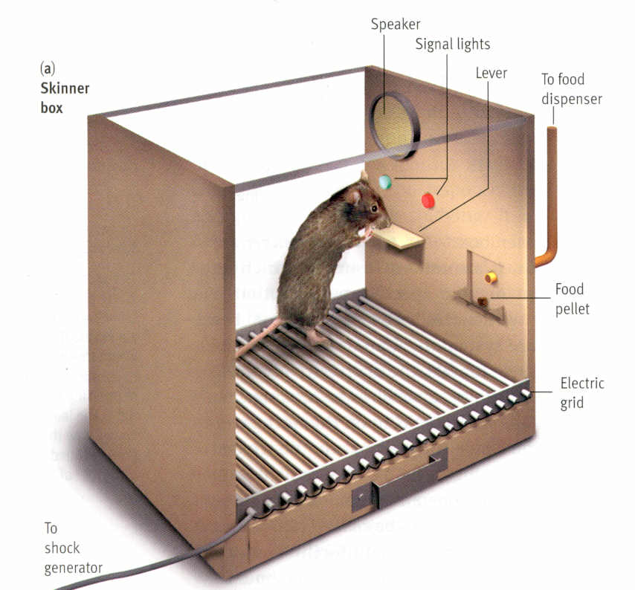
การทดลองของสกินเนอร์
(Skinner’s Experiment)
การทดลองโดยการฝึกให้หนูกดคาน

Slide 13
จิตวิทยาการเรียนรู้กับการพัฒนาหลักสูตร
Lev Vygotsky เน้นความสำคัญของวัฒนธรรมและสังคม และการเรียนรู้ที่มีต่อการพัฒนาเชาวน์ปัญญา
Howard Gardner) ความสามารถที่หลากหลาย “ ทฤษฎีพหุปัญญา ” (Theory of Multiple Intelligences)

Slide 14
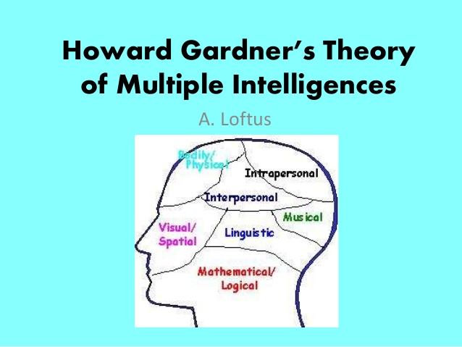

Slide 15
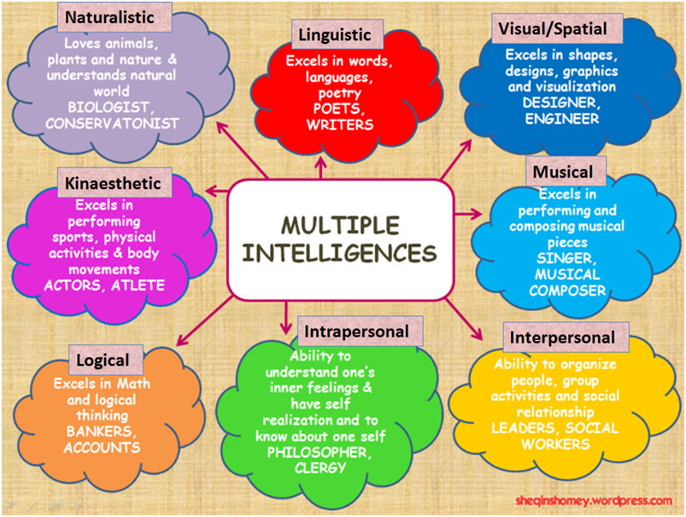

Slide 16
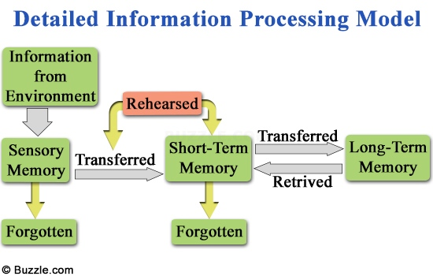

Slide 17
ทฤษฎีการเรียนรู้กลุ่มมนุษยนิยม (Humanistic)
Maslow
ได้แบ่งความต้องการของมนุษย์ออกเป็น 5 ขั้นเรียงตามลำดับ ดังนี้
Carl Rogers
มนุษย์สามารถพัฒนาตนเองได้ดีหากอยู่ในสภาวะที่ผ่อนคลายและเป็นอิสระ

Slide 18
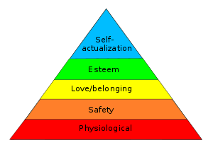
Maslow

Slide 19
จิตวิทยาการเรียนรู้นำมาใช้ประกอบวางหลักสูตร
การกำหนดเนื้อหาวิชา และประสบการณ์ในการเรียนรู้ลงในหลักสูตร
การกำหนดจุดมุ่งหมายของการศึกษา
ด้านวิธีการสอนว่าเนื้อหาวิชาต่างๆ เหมาะกับวิธีการสอนแบบใด
การวัดและประเมิน ในการจัดการเรียนรู้พัฒนาผู้เรียนทั้งด้านความรู้ ทักษะ และเจตคติ

Slide 20
พื้นฐานทางวิทยาศาสตร์และเทคโนโลยี
นักพัฒนาหลักสูตรต้องศึกษาข้อมูลทางด้านวิทยาศาสตร์และเทคโนโลยีทั้งในปัจจุบันและแนวโน้มความเจริญในอนาคต เพื่อที่จะได้พัฒนาหลักสูตรเพื่อพัฒนาคนให้สามารถดำรงตนอยู่ได้อย่างเหมาะสมในสังคมที่เปลี่ยนแปลงไป
นอกจากจะพัฒนาหลักสูตรแล้ว ยังก่อให้เกิดการเปลี่ยนแปลงในเรื่องเนื้อหาของหลักสูตร และการเรียนการสอน เช่น มีสื่อการเรียนรู้อิเล็กทรอนิกส์ต่างๆ ก่อให้เกิดวิธีการสอนแบบใหม่ซึ่งใช้สื่อและแหล่งการเรียนรู้ทางเทคโนโลยีเข้ามามีบทบาทมากขึ้น เช่น โทรทัศน์การศึกษา การศึกษาทางไกล คอมพิวเตอร์ช่วยสอน หรือบทเรียนโปรแกรม เป็นต้น

Slide 21



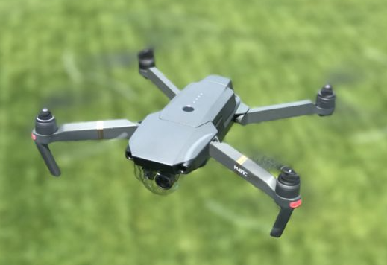

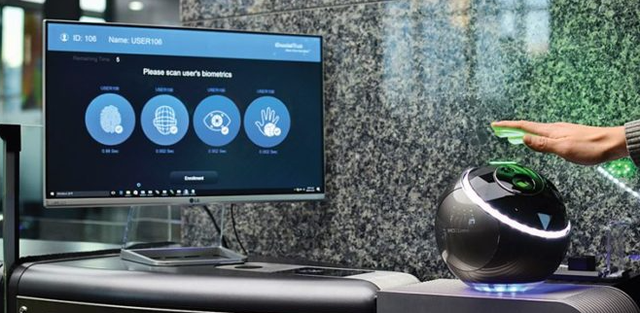
อินเตอร์เน็ตในทุกสิ่ง IOT
บล็อกเชน
หุ่นโดรนและจักรกลสงคราม
ไบโอเมตทริกซ์
การพิมพ์สามมิติ

Slide 22

สังคมและวัฒนธรรม

Slide 23

หลักสูตรการจัดการตัวอย่างพรรณไม้สำหรับงานสวนพฤกษศาสตร์โรงเรียน
หลักสูตรเยาวชนพิทักษ์สิ่งแวดล้อม
หลักสูตรการดำรงชีวิตของพืชและสิ่งแวดล้อม
หลักสูตรความหลากหลายทางชีวภาพและสิ่งแวดล้อม
หลักสูตรอาณาจักรพืชและความหลากหลายของระบบนิเวศ
หลักสูตรคาร์บอนเครดิต (Carbon Credit)
หลักสูตรดัชนีสายน้ำ

Slide 24


Slide 25


Slide 26
ด้านเศรษฐกิจ
การเตรียมกำลังคน
การพัฒนาอาชีพ
การขยายตัวด้านอุตสาหกรรม
การใช้ทรัพยากร
การพัฒนาคุณลักษณะของบุคคลในระบบเศรษฐกิจของคนไทย

Slide 27


Slide 28


พื้นฐานทางการเมือง การปกครอง

Slide 29



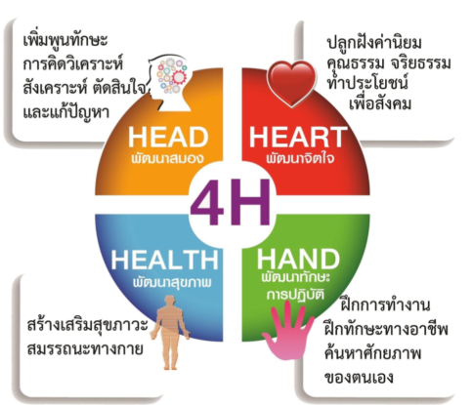

Slide 30
Group Activity (10) (ใบงานที่แจกให้)
ให้นักศึกษาวิเคราะห์หลักสูตรแกนกลางการศึกษาขั้นพื้นฐาน พุทธศักราช 2551 ให้หัวข้อ วิสัยทัศน์ หลักการ ว่ามีการใช้ข้อมูลพื้นฐานใดในการกำหนดหัวข้อดังกล่าว

Slide 31
หลักสูตรแกนกลางการศึกษาขั้นพื้นฐาน พุทธศักราช 2551
วิสัยทัศน์
หลักการ
จุดหมาย
สมรรถนะของผู้เรียน
คุณลักษณะอันพึงประสงค์
กลุ่มสาระการเรียนรู้
(มาตรฐานการเรียนรู้ / ตัวชี้วัด)
กิจกรรมพัฒนาผู้เรียน
โครงสร้างเวลา
วิชาเรียน (พื้นฐาน/เพิ่มเติม)
กิจกรรมพัฒนาผู้เรียน
การออกแบบการจัดการเรียนรู้
- หน่วยการเรียนรู้ - แผนการจัดการเรียนรู้
การวางแผนการจัดกิจกรรม
การจัดกิจกรรมการเรียนรู้
การวัดและประเมินผล
การปฏิบัติ
คุณภาพผู้เรียน
มาตรฐานการศึกษา
ขั้นพื้นฐาน
31

Slide 32


